Slide 1

Einführung
R/3
Produktionsplanung
Diskrete Fertigung
=Werkstattfertigung

Slide 2
2) Aufgaben im Industriebetrieb (S. 1)
Technisch-orientierte Aufgaben
Produkt-
forschung/
Vorentwicklung
Produkt-
entwurf
Arbeits-
plan
Betriebs-
mittel
NC-Programmierung
Produkt
Prüf-
plan
Prüfdurch-
führung
Materialfluss
Entwicklung
Arbeitsplanung
Programmierung
Qualität
Produktion
Spezifikation
Zeichnung/
Stückliste
Montage-
plan
Roboter-Programmierung
Betriebsmittel
Prüf-
mittel
Flexible
Produktionsmaschinen
PP
QM
SD/MM/WMS/PP/SD

Slide 3
2) Aufgaben im Industriebetrieb (S. 2-3)
Betriebswirtschaftlich-orientierte Aufgaben
Markt-
Kd.analysen
Angebots-
erstellung
Primär-
bedarf
Angebots-
vorkalkulation
Nach-
kalkulation
Bedarfs-
planung
Bedarfs-
aufteilung
Anfrage
BANF
Bestel-
lung
Termi-
nierung
Reihen-
folge
Vertrieb
Produktkalkulation
Materialwirtschaft
Einkauf
Produktionsplanung
Anfrage-
bearbeitung
Auftrags-
bearbeitung
Versand
Auftrags-
vorkalkulation
Bestands-
wesen
Angebot
Kapazität
Auftrags-
freigabe
CRM/SD
CO
MM/WMS/PP
MM
PP

Slide 4
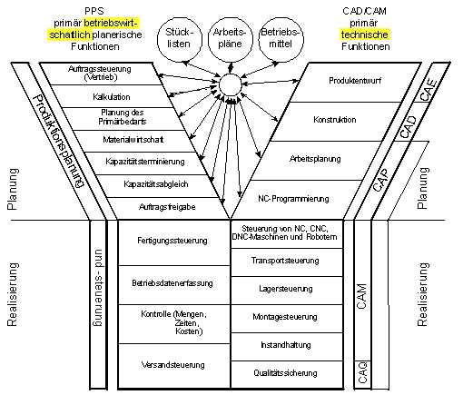
2) Aufgaben im Industriebetrieb (S. 4)
Y-Modell nach Scheer Computer Integrated Manufacturing
Zielsetzung:
Konzept, das sich mit der integrierten Informations-verarbeitung für technische und betriebswirtschaftliche Aufgaben befasst.

Slide 5
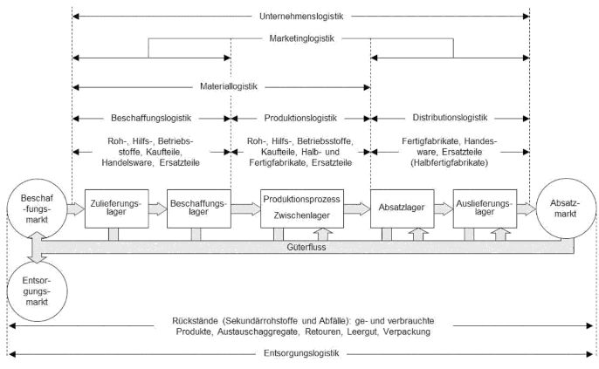
2) Aufgaben im Industriebetrieb (S. 5)
Die Produktion in der Logistik
Zielsetzung:
Ziel, die wirtschaftliche Gestaltung, Steuerung und Regelung des Material- und Informationsflusses eines Unternehmens zu erreichen

Slide 6
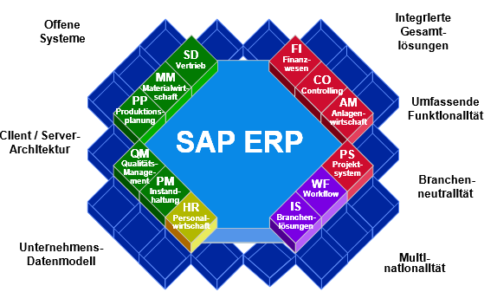
2) Aufgaben im Industriebetrieb (S. 6)
Merkmal Produktstandardisierung
Merkmal Produktstruktur (Konstruktions- und Produktions-Stückliste sowie deren Abbildung in Fertigungsstufe)
Merkmal Produktionsorganisation (Werkstattprinzip=Diskrete Fertigung mit/ ohne Fertigungsinsel bzw. Fließprinzip)
3) SAP R/3 Überblick-Logistik (S. 7)
Systeme, Anwendungen, Produkte (SAP) Enterprise Resource Planning (ERP)
Logistik
Rechnungswesen
Personal-
wirtschaft
Anwendungsüber-
greifende Funktionen

Slide 7
3) SAP R/3 Überblick Logistik (S. 7-8)
SD-Vertrieb (SLS-Verkauf; LE-SHP Versand; LE-TRA Transport; BIL-Fakturierung; CAS-Vertriebsunterstützung; IS-Vertriebsinformationssystem)
MM-Materialwirtschaft (CBP-Materialdisposition; PUR-Einkauf; IM-Bestandsführung; IV-Rechnungsprüfung; IS-Informationssystem)
QM-Qualitätsmanagement (PT-Q-Planung; IM-Q-Prüfung; CA-Q-Zeugnisse; QN-Q-Meldungen; QC-Q-Lenkung)
PM-Instandhaltung (EQM-Technische Objekte; PRM-Planmäßige Instandhaltung; WOC-Instandhaltungs-auftragsabwicklung/ Ticketing)
PS-Projektsystem ist eine abteilungsübergreifende Anwendung zur Steuerung von Projekten (PSP=Projektstrukturplan; Projektplanung; Projektbudgetierung; Projektrealisierung; Projekt-Informationssystem)

Slide 8
4) Produktionsplanung und –steuerung im SAP R/3 (S. 9)
Überblick
Leitteile-
Planung
Langfrist-
Planung
Material-
Bedarfs-
planung
Kapazität
Bestand
Fertigungs-
steuerung
Programm-
planung
Absatz- und
Produktions-
grobplanung
Abrechnung
Controlling

Slide 9
4) Produktionsplanung und –steuerung im SAP R/3 (S. 9)
Produktionstypen
Diskrete Fertigung/
Werkstattfertigung
Serienfertigung/
Fertigungslinien
Kanban/
verbrauchs-gesteuert
Planaufträge werden in
Fertigungsaufträge umgesetzt
Fertigungsdurchführung über Zu- und
Abbuchungen von Komponenten und
Rückmeldungen von produzierten Mengen
Produktionssteuerung deutlich
geringer.
Anwendung von Fertigungslinien
mit Linienplan
Keine aufwendige Planung nötig,
sondern verbrauchsgesteuert über Behälterprinzip.
Aufteilung nach PVB (Produktions-versorgungsbereiche) mit definierten Kanban-Regelkreise

Slide 10
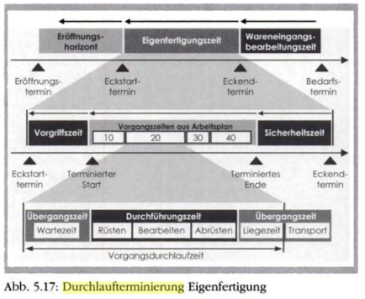
5) Diskrete Fertigung (Werkstattfertigung) im SAP R/3 (S. 11)
Materialstamm
Materialart (Klassen nach Rohstoff, Halbfabrikat oder Endprodukt; Nummernvergabe; Eigen- oder Fremdfertigung)
Dispomerkmal (Disposition 1) gibt an, ob Material plan- oder verbrauchsgesteuert disponiert wird
Dispositionslosgröße (Disposition 1) legt fest, nach welchem Losgrößenverfahren die Menge errechnet wird
Beschaffungsart (Disposition 2) legt fest, ob Eigen- oder Fremdfertigung
Horizontschlüssel (Disposition 2) steuert die Terminierung (Eröffnungshorizont, Sicherheitszeit, Vorgriffszeit, Freigabehorizont)

Slide 11
5) Diskrete Fertigung (Werkstattfertigung) im SAP R/3 (S. 12-20)
Materialstamm MM01
Arbeitsvorbereitungssicht muss angelegt sein, um Arbeitspläne zur Materialnummer hinterlegen zu können
Ggf. Eigenfertigungszeit und oder FertVersion (Arbeitsvorbereitung)
Bewertungsklasse (Buchhaltung 1), damit Buchungen auf bestimmtes Sachkonto laufen
Preissteuerung (Buchhaltung 1), beispielsweise festen Standardpreis einzugeben (Bewertung bei Bestandsführung)
Kalkulationssicht, falls Material mit oder ohne Mengengerüst kalkuliert wird
Absprung in Word Unterlage, um SD-Beispiel KK479 im Detail anzusehen
Stückliste CS01
Stücklistenkopf gilt für die gesamte mehrstufige Stückliste (z.B. Basismenge)
Stücklistenposition gilt für jede Position bzw. Komponente separat (z.B. PTp wird Lagerposition L definiert)
Ggf. Verteilungsschlüssel (Stücklistenposition), falls man eine tägliche Bereitstellung von Teilmengen, verteilt über die Auftragslaufzeit, eingeplant werden, damit nicht die gesamte menge der Komponente zu Beginn vollständig vorliegt (Normalfall)
→ siehe Beispiel Word Datei S. 18
Ggf. Produktionslagerort (Stücklistenposition), um retrograde Entnahme zu konfigurieren bzw. im Falle von WMS das entsprechende HU Lager; falls keine Pflege gilt Lagerort im Materialstamm MM03

Slide 12
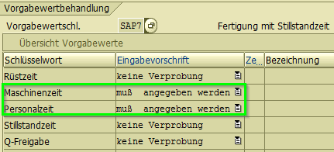
5) Diskrete Fertigung (Werkstattfertigung) im SAP R/3 (S. 21-22)
Arbeitsplatz CR01
Arbeitsplätze können Maschinen, Maschinengruppen, Personen/ -gruppen, Linien usw. sein
Grunddaten: Arbeitsplatzart Maschine/ Personen; ProdVersBereich, insb. bei Kanban; Planverwendung (z.B. Arbeitsplan oder Instandhaltungsplan); Vorgabewertschlüssel gibt an, welche Vorgabewerte bei den auf diesen Arbeitsplatz auszuführenden Vorgängen in die Berechnung von Kosten, Durchführungszeiten und Kapazitätsbedarf eingehen
Vorschlagswerte: Steuerschlüssel (d3 A008188842) legt fest, welche betriebswirtschaftliche Vorgänge ausgeführt werden sollen (z.B. Terminierung oder Kalkulation): PP01 Vorgang Standard; PP03 Vorgang Meilenstein; Vorlageschlüssel, um häufig verwendete Vorgangsbeschreibungen (z.B. Drehen oder Fräsen) zuzuordnen, z.B. 000079 Mech. Bearbeitung Brother

Slide 13
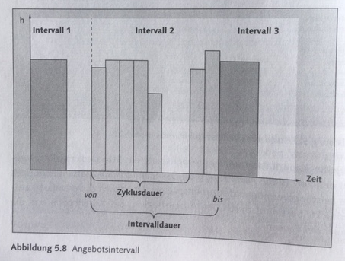
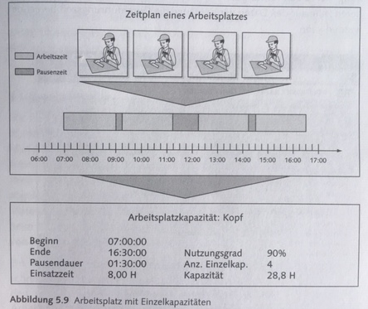
5) Diskrete Fertigung (Werkstattfertigung) im SAP R/3 (S. 21-28)
Arbeitsplatz CR01
Reiter Kapazitäten werden meist nur Maschinen- oder Personalkapazitäten
Absprung pro Kapazitätsart in Arbeitsplatzkapazität: Gruppierung: Zuordnung Schichtprogramm; Fabrikkalender-ID; Pflege Standardangebot; Möglichkeit verschiedene Versionen zu hinterlegen, falls Standardangebot nicht ausreicht → Angebotsintervalle
Etwaige Pflege von Einzelkapazitäten

Slide 14
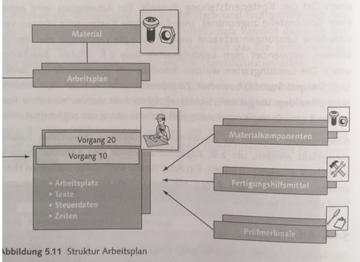
5) Diskrete Fertigung (Werkstattfertigung) im SAP R/3 (S. 29)
Arbeitsplan CA01
Die Informationen, wie und an welchen Arbeitsplätzen ein Material zu fertigen ist, sind in einem Arbeitsplan abgelegt. Er beschreibt den Ablauf der Herstellung eines Materials. Sie dienen als Vorlage beim Anlegen von FAUF.

Slide 15
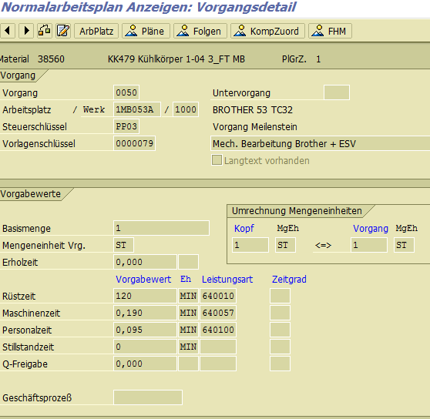
5) Diskrete Fertigung (Werkstattfertigung) im SAP R/3 (S. 29-30)
Arbeitsplan CA01
Kopf ist für den gesamten Arbeitsplan gültig, z.B. über Verwendung 1=Serienfertigung und Status Plan 4=Freigegeben für Produktion
Ein Arbeitsplan besteht aus Vorgängen, in denen beschrieben ist, wie die Arbeitsschritte durchzuführen sind. Die Vorgänge können dabei zu Folgen zusammengefasst werden, wodurch eine Darstellung von parallelen oder alternativen Abläufe möglich ist (Stammfolge bzw. Alternative Folge bzw. Parallele Folgen)
Jeder Vorgang verweist auf einen Arbeitsplatz und gibt die Vorgabewerte der Leistung an (Zykluszeiten). Es muss auch immer ein Steuerschlüssel zugeordnet werden (siehe auch Arbeitsplatz), um festzulegen, ob der Vorgang terminiert oder z.B. kalkuliert wird

Slide 16
5) Diskrete Fertigung (Werkstattfertigung) im SAP R/3 (S. 31-33)
Arbeitsplan CA01
Ferner werden Komponenten pro Arbeitsplan über die Stückliste automatisch dem ersten Vorgang zugeordnet
Hier kann auch spezifiziert werden, ob per Rückmeldung ggf. retrograd entnommen werden
Über Fertigungshilfsmittel (FHM) können entsprechende Fertigungshilfmittel (IE03) zugeordnet werden
Über CO33 können Standardereignispunkte definiert werden, wo vordefinierte Funktionen beim Eintreten eines bestimmten Ereignisses im FAUF ausgelöst werden (z.B. Workflow)

Slide 17
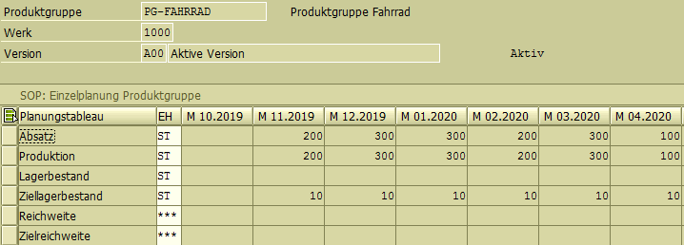
5) Diskrete Fertigung (Werkstattfertigung) im SAP R/3 (S. 34-36)
Absatz- und Produktionsgrobplanung MC8*/MC9*
Ziel ist es, mittel- bis langfristig die Absatzmengen abzuschätzen, um die zu produzierenden Mengen abzuleiten. Falls möglich kann man Produktgruppen definieren und entsprechende Materialien mit einem Verhältnis (%-Wert) gewichten.
Ferner unterstützt SAP hier verschiedene Prognosemodelle, mit deren Hilfe aus den Vergangenheitsdaten Prognosewerte abgeleitet werden.
Über ein Planungstableau (MC81-Produktgruppe bzw. MC87-Material) kann eine Absatz- und Produktionsgrobplanung angelegt werden
Diese Werte können dann in die Programmplanung MD63 übertragen werden, die dann Ausgangspunkt für die Materialbedarfsplanung sind.

Slide 18
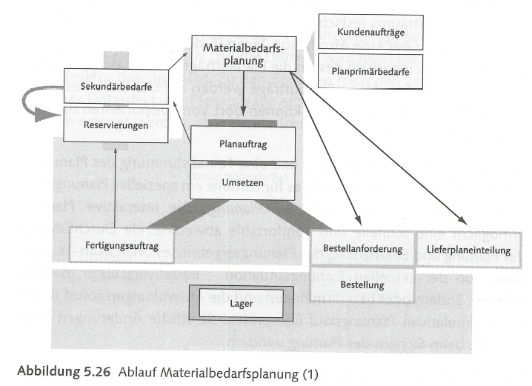
5) Diskrete Fertigung (Werkstattfertigung) im SAP R/3 (S. 37)
Materialbedarfsplanung MD02
Aufgabe ist es, die Bedarfe, sofern sie nicht von existierenden Beständen versorgt werden können, durch Zugänge zu decken. Ergbnis sind z.B. Planaufträge, Bestellanforderungen oder Lieferplaneinteilungen

Slide 19
5) Diskrete Fertigung (Werkstattfertigung) im SAP R/3 (S. 38-39)
Dispositionsverfahren
Wie ein Material geplant wird, wird durch das Dispositionsmerkmal in der Disposition 1 bestimmt.
Plangesteuerte Disposition bedeutet, dass sie sich an vorliegenden Bedarfe (Kundenbedarfe, Planprimärbedarfe, Materialreservierungen etc.) orientiert. Es erfolgt eine Nettobedarfsrechnung, bei der die Bedarfe dem verfügbaren Lagerbestand und den fest eingeplanten Zugängen (PLAUF/FAUF, Bestellungen etc.) gegenübergestellt werden. Reicht dieser nicht, werden Bestellvorschläge erzeugt. Diese werden wiederum über das Losgrößenverfahren ermittelt.
Verbrauchsgesteuerte Disposition orientiert sich nicht an vorliegenden Bedarfen, sondern basieren auf Verbräuche.
Bestellpunktdisposition (VB) wird aus den Verbrauchswerten der Vergangenheit ein meldebestand prognostiziert. Wenn nun die Summe des Bestands und der Zugänge kleiner ist als der Meldebestand, wird ein Bestellvorschlag erzeugt. Es wird von der Bestandsführung bei jeder Materialentnahme automatisch überprüft, ob der Meldebestand unterschritten wird.
Losgrößenverfahren
Statische Losgrößen (EX), d.h. die Beschaffungsmenge ist genau der Bedarfsmenge
Fixe Losgröße (FX), d.h. z.B. mind. eine Behältergröße
Periodisches Verfahren, d.h. die Bedarfsmengen werden innerhalb eines Zeitabschnitts zusammengefasst, wobei in der Regel, dann der Termin für die gesamte Menge immer der erste Bedarfstermin ist → Lagerflächen werden belegt
Optimierte Verfahren berücksichtigen anfallenden Kosten (Fixkosten vs. Lagerkosten) z.B. Verfahren nach Groff

Slide 20
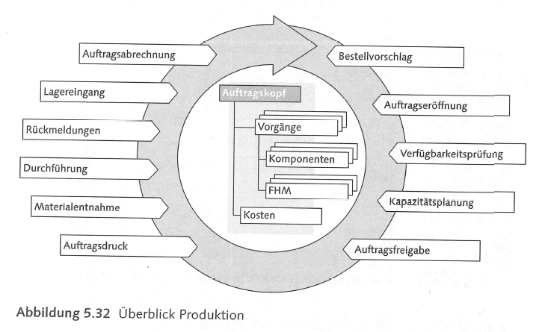
5.3) Produktion in einer diskrete Fertigung (Werkstattfertigung) im SAP R/3 (S. 40)
Überblick

Slide 21
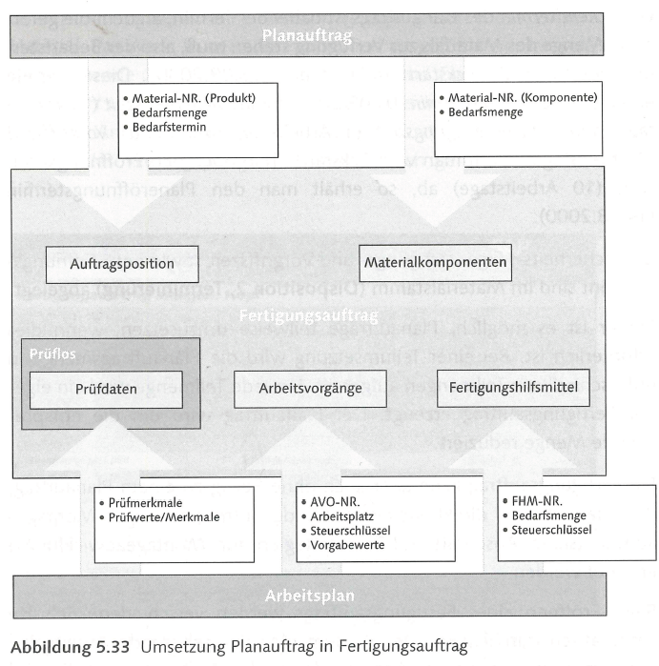
5.3) Produktion in einer diskrete Fertigung (Werkstattfertigung) im SAP R/3 (S. 41)
Umsetzen Planauftrag (Element der Planung) in FAUF (Element der Steuerung)

Slide 22
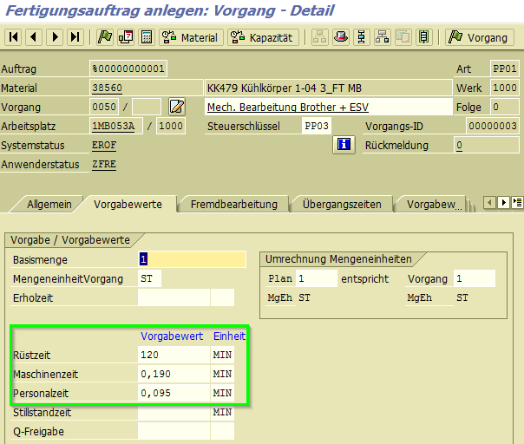
5.3) Produktion in einer diskrete Fertigung (Werkstattfertigung) im SAP R/3 (S. 42-46)
Der FAUF (Element der Steuerung)
Eckendtermine = der Termin, an die geforderte Menge zur Verfügung stehen muss = Bedarfstermin des Materials
Beim Eröffnen FAUF werden verschiedene Schritte automatisch durchlaufen (Arbeitsplan, Erzeugung von Reservierungen bzw. Bestellanforderungen oder Lieferplaneinteilungen, Berechnung Plankosten)
Auftragskopf: Material, Werk, Gesamtmenge, Eckstart- und Eckendtermin, (Terminierungs-)Art und Horizontschlüssel, viele werden im Customizing (OPU3) gepflegt
Vorgangssicht: Viele verschiedene Felder können hier gepflegt werden; wichtig sind die Vorgabewerte, die die Kapazität reservieren

Slide 23
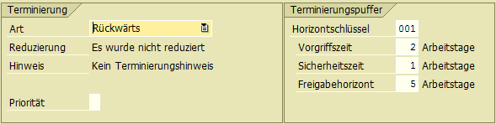
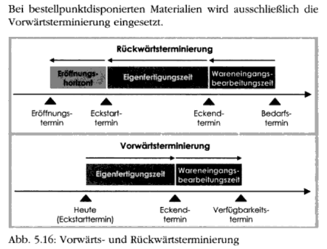
5.3) Produktion in einer diskrete Fertigung (Werkstattfertigung) im SAP R/3 (S. 47)
Terminierung
Beim Anlegen des Auftrags wird immer automatisch eine Durchlaufterminierung durchgeführt. Basis sind die in den Vorgängen gepflegten Vorgabewerte (Rüstzeit und Maschinenzeit) und der im Materialstamm hinterlegte Horizontschlüssel
Bei der Terminierung wird von den vorhandenen Eckterminen aus dem PLAUF ausgegangen
Rückwärtsterminierung (Normalfall) = Vom Eckendtermin aus ermittelt man die anderen Termine in Rückwärtsrechnung
Vorwärtsterminierung = Eckstarttermin aus ermittelt man die anderen Termine in Vorwärtsterminierung

Slide 24
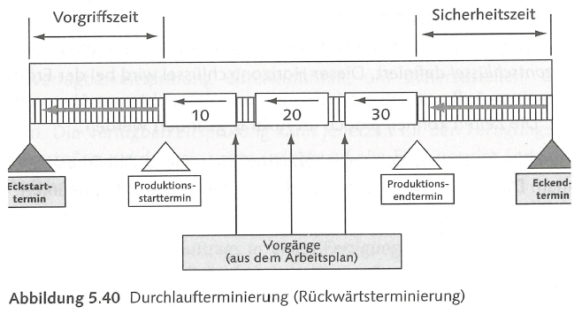
5.3) Produktion in einer diskrete Fertigung (Werkstattfertigung) im SAP R/3 (S. 48)
Terminierung
Sicherheitszeit=Anzahl der Arbeitstage, die als Puffer zw. Produktionsendtermin und dem eigentlichen Endtermin (dem Eckendtermin) geplant ist. Sie dient dazu, Störungen im Fertigungsablauf abzufangen und so Verschiebungen des Eckendtermins zu vermeiden
Produktionsendtermin=ist der Termin, zu dem der letzte Vorgang abgeschlossen sein muss
Durchlaufzeit der Vorgänge=die Gesamtdauer der Vorgänge gem. o.g. Graphik
Produktionsstarttermin=an dem mit dem ersten Vorgang begonnen werden kann
Vorgriffszeit=Anzahl der Arbeitstage, die als Puffer zw. Eckstarttermin und Produktionsstarttermin geplant ist. Dieser Puffer bewirkt, dass Verzögerungen in der Materialbereitstellung nicht zu Verzögerungen in der Materialbereitstellung beim Fertigungsbeginn führen. Bei Kapa.engpässen bietet dieser Parameter eine weitere Flexibilität, den Start vorzuziehen
Eckstarttermin=an dem die Durchführung des Auftrags frühestens beginnen kann

Slide 25
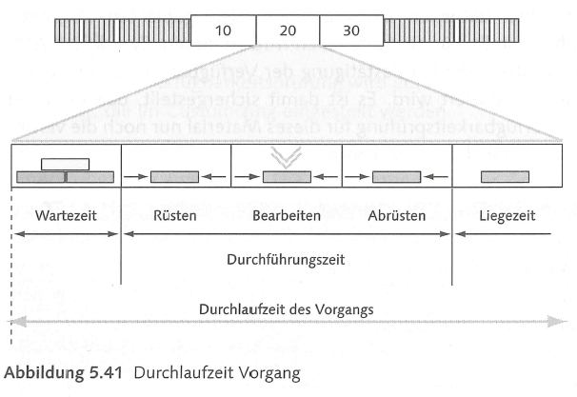
5.3) Produktion in einer diskrete Fertigung (Werkstattfertigung) im SAP R/3 (S. 49)
Terminierung
Wartezeit=Zeit, die der Auftrag normalerweise am Arbeitsplatz wartet, bevor mit der Bearbeitung begonnen werden kann.
Rüstzeit/ Bearbeitungszeit und Abrüstzeit erfolgt auf Basis der im Vorgang gepflegten Vorgabewerte und der im Arbeitsplan hinterlegten Formeln
Liegezeit=Zeit, die vergehen muss, bis das Material im nächsten Vorgang weiterverarbeitet werden kann (CA03)

Slide 26
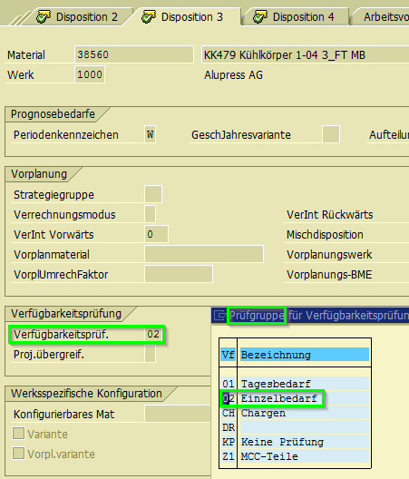
5.3) Produktion in einer diskrete Fertigung (Werkstattfertigung) im SAP R/3 (S. 49-52)
Verfügbarkeitsprüfung
Im Rahmen der Fertigungsauftragseröffnung bietet es sich an, eine Materialverfügbarkeitsprüfung durchzuführen, um sicherzustellen, dass die benötigten Materialkomponenten zum Bedarfstermin auch vorhanden sind.
Material – ATP (Available-To-Promise) bedeutet, dass für den Auftrag benötigte Menge einer Materialkomponente dem aktuellen Bestand sowie den geplanten Zugängen gegenüberstellt.
Damit eine Verfügbarkeitsprüfung funktioniert, muss die Verfügbarkeitsprüf. In der Disposition 3 gepflegt sein (Customizing SM30):

Slide 27
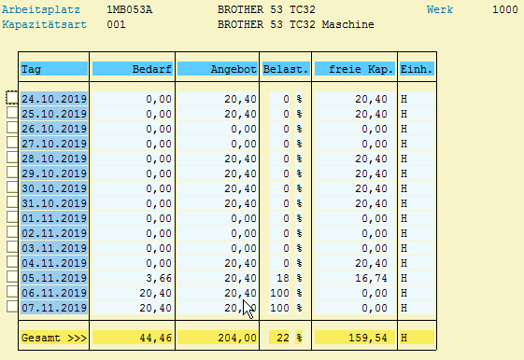
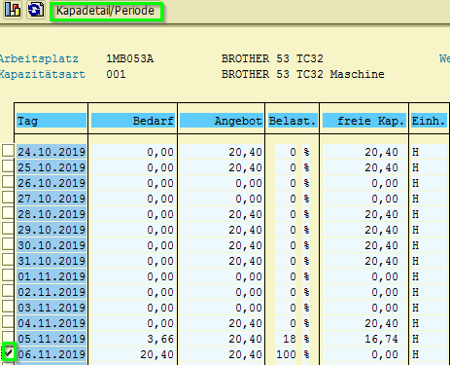
5.3) Produktion in einer diskrete Fertigung (Werkstattfertigung) im SAP R/3 (S. 53)
Kapazitätsplanung CM03
Kapazitätsangebot ergibt sich aus den im Arbeitsplatz gepflegten Zeiten.
Kapazitätsbedarf gibt an, wieviel Leistung einzelne Aufträge an einer bestimmten Kapazitätsart zu einem bestimmten Zeitpunkt benötigen, und wird im Rahmen der Terminierung eines Auftrags ermittelt. Dieser wird aus PLAUF, FAUF, IH-Aufträge oder Netzpläne (PS) gebildet.
Kapazitätsauswertung (CM03)

Slide 28
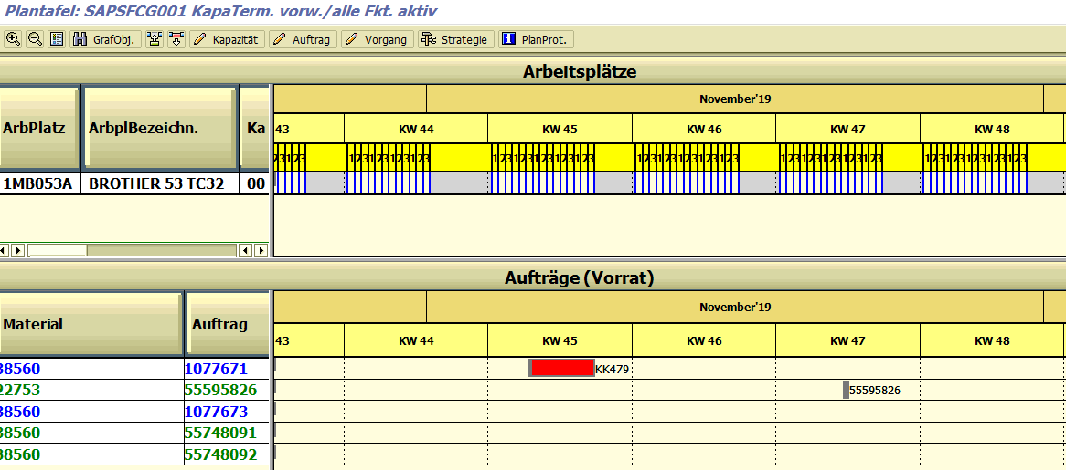
5.3) Produktion in einer diskrete Fertigung (Werkstattfertigung) im SAP R/3 (S. 54)
Plantafel CM21
Kapazitätseinplanung und –abgleich (CM21) dient zum Ausgleich der Unter- und Überlastungen an den Arbeitsplätzen sowie die optimale Auswahl und Belegung von Maschinen. Zentrale Funktion ist dabei das Einplanen von Vorgängen auf die zur Verfügung stehenden Arbeitsplätze.
Graphische Plantafel ermöglicht die zeitpunktgenaue Einplanung zw. Bedarfe und Angebot. Diese kann individuell angepasst werden.

Slide 29
5.3) Produktion in einer diskrete Fertigung (Werkstattfertigung) im SAP R/3 (S. 55-56)
Fertigungsauftragsrückmeldung CO11N/CO14
Wenn ein Material gefertigt bzw. eine Tätigkeit ausgeführt wurde, muss diese Information an den FAUF weitergeben werden (sog. Rückmeldung).
Folglich werden automatisch andere betriebswirtschaftliche Vorgänge angestoßen (z.B. Istkosten auf FAUF, Abbau der Kapa.bedarfe; ggf. retrograder Warenausgang vom Vormaterial mit Rückmeldung; ggf. Wareneingang des Fertigmaterials pro Rückmeldung)
Lohnscheinrückmeldung=Pro Vorgang Menge (Gut- & Ausschussmengen), Leistungen (Rüstzeit, Maschinenzeit, Personalzeit etc.), Termine und Personaldaten
Teilrückmeldung sind Zwischenstände, da der gesamte FAUF sich über einen längeren Zeitraum streckt (z.B. eine Woche)
Meilensteinrückmeldung (CR03 Steuerschlüssel des Vorgangs gepflegt PP03)=Vorgänge von besonderer Bedeutung können mit einem Meilenstein gekennzeichnet werden. Wesentliches Merkmal ist, dass eine Rückmeldung automatisch mit allen vorangehenden Vorgängen geschieht. Zu beachten ist, dass vorherige Vorgänge, die bereits manuell zurückgemeldet wurden, nicht von der automatischen Rückmeldung beeinflusst werden.
Fortschrittssrückmeldung=wie Meilensteinrückmeldung, d.h. automatisch werden alle vorangehende Vorgänge rückgemeldet. Im Unterschied zur Meilensteinrückmeldung muss der betreffende Vorgang nicht gesondert gekennzeichnet sein. Spezifisch ist, dass bei jeder Rückmeldung immer die gesamte bisher gefertigte Menge und nicht nur die neu hinzugekommene Menge erfasst!
Standardrückmeldung=PP01, d.h. einfache tatsächliche Ist-Meldungen
Retrograde Entnahme per Rückmeldung ist möglich bzw. einstellbar

Slide 30
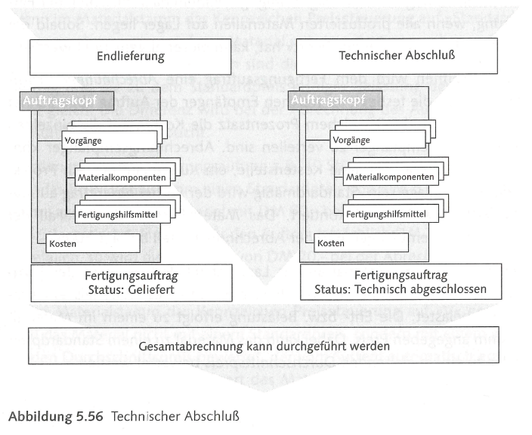
5.3) Produktion in einer diskrete Fertigung (Werkstattfertigung) im SAP R/3 (S. 57)
Technischer Abschluss des FAUF
Nur ein technisch abgeschlossener FAUF, kann abgerechnet werden

Slide 31
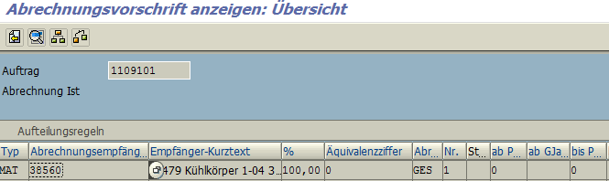

5.3) Produktion in einer diskrete Fertigung (Werkstattfertigung) im SAP R/3 (S. 58-59)
FAUF-Abrechnung KO03
Um die angefallenen Kosten (z.B. Material- und Leistungskosten) während der Produktion zu erfassen, werden diese dem FAUF belastet. Die Entlastung des FAUF erfolgt über die WE-Buchung des gefertigten Materials zum Standardpreis. Mehrkosten bleiben jedoch auf dem FAUF bestehen. Diese müssen dann entsprechend mit „endgeliefert“ abgerechnet werden.
Hier werden die Kosten zu 100% der hinterlegten Kostenstelle (CR03) zugerechnet.

